Slide 1


Slide 2
Roscoff ( prononciation française : [ ʁɔskɔf] ; breton : Rosko ) est une commune du département du Finistère en Bretagne dans le nord-ouest de la France.
Roscoff est réputée pour son architecture pittoresque, labellisée petite cité de caractère de Bretagne [3] depuis 2009. Roscoff est aussi un point de départ traditionnel pour Onion Johnnies .
Après le lobbying des leaders économiques locaux dirigés par Alexis Gourvennec , le gouvernement français accepte en 1968 de fournir un port en eau profonde à Roscoff. Les opérateurs de ferry existants étaient réticents à entreprendre la traversée relativement longue de Plymouth-Roscoff, alors Gourvennec et ses collègues ont fondé Brittany Ferries .

Slide 3
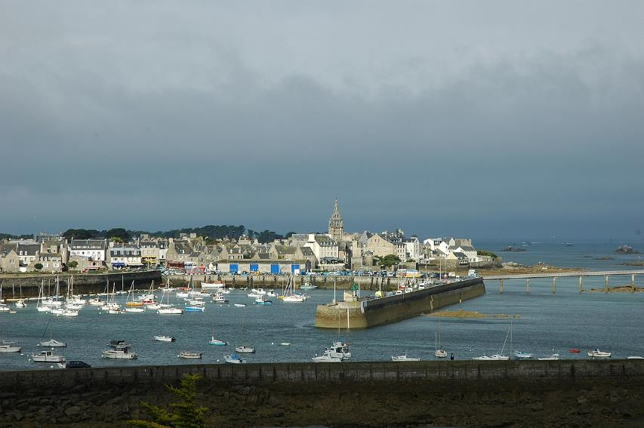
Centre de Roscoff depuis la chapelle Sainte Barbe

Slide 4
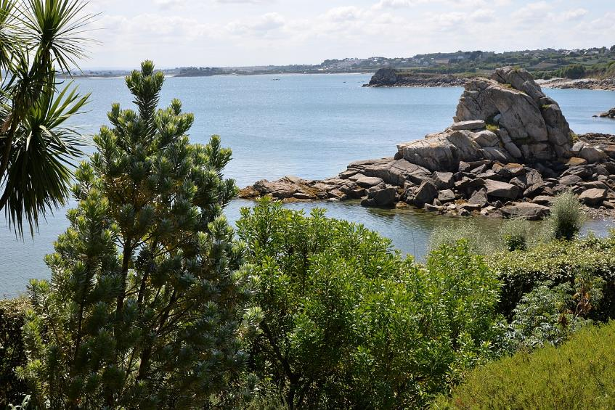
Jardin exotique et botanique de Roscoff

Slide 5
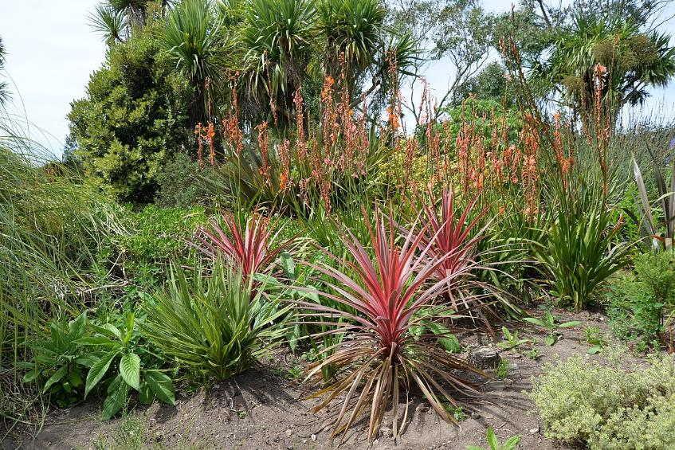
Jardin exotique et botanique de Roscoff

Slide 6
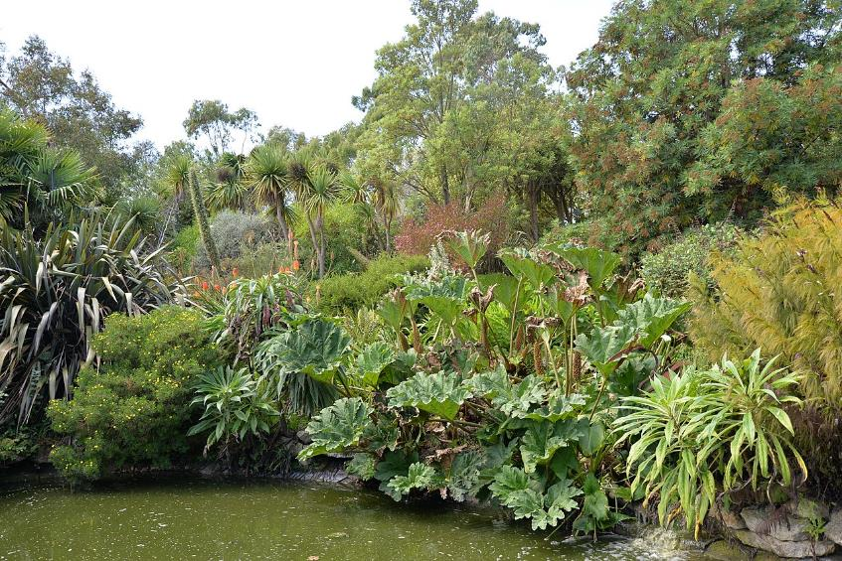
Jardin exotique et botanique de Roscoff

Slide 7
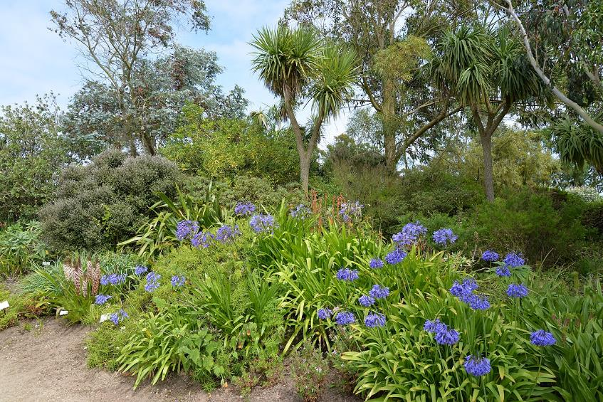
Jardin exotique et botanique de Roscoff

Slide 8
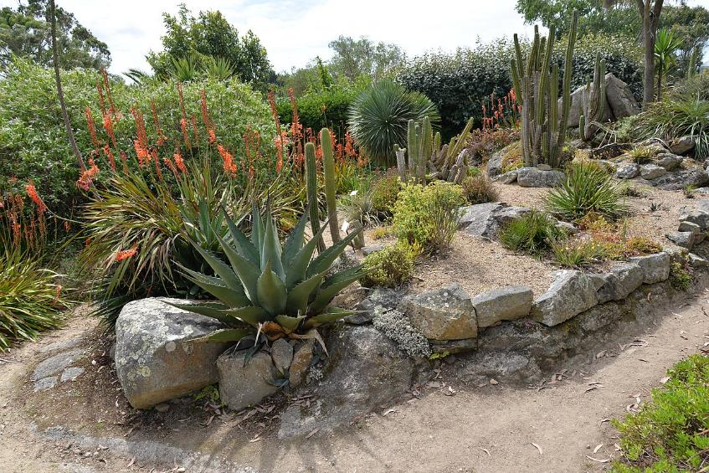

Slide 9
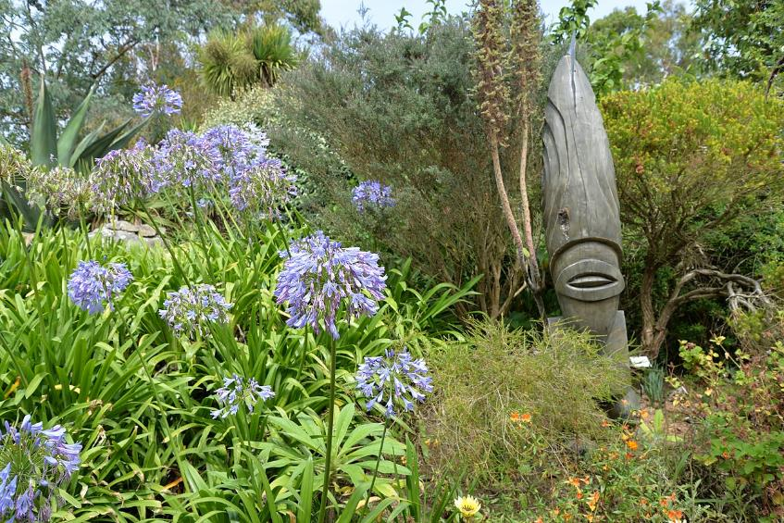

Slide 10
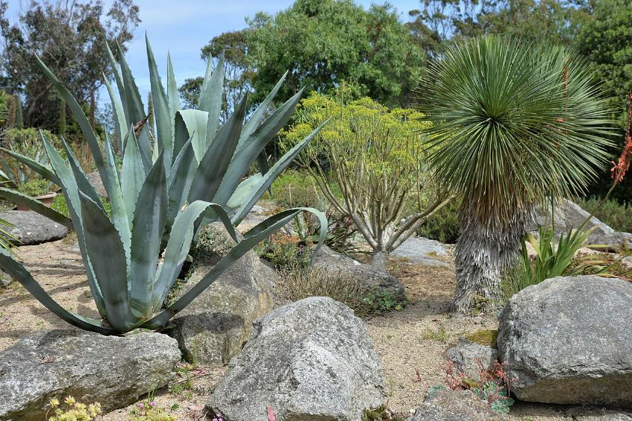

Slide 11
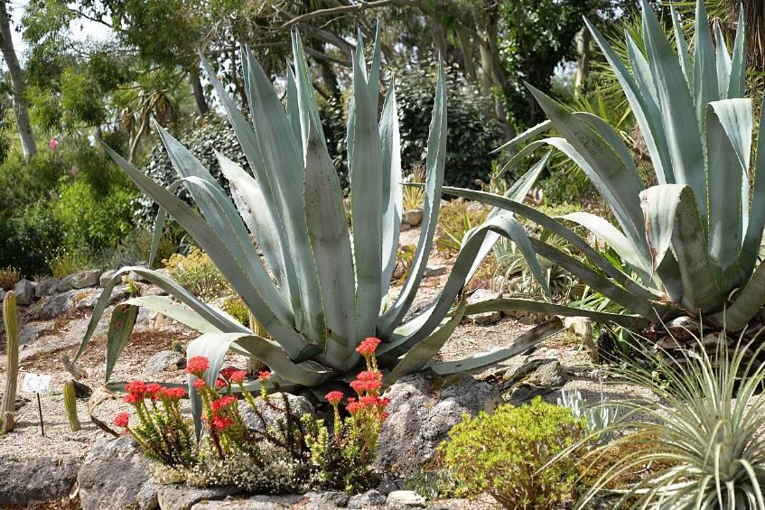

Slide 12
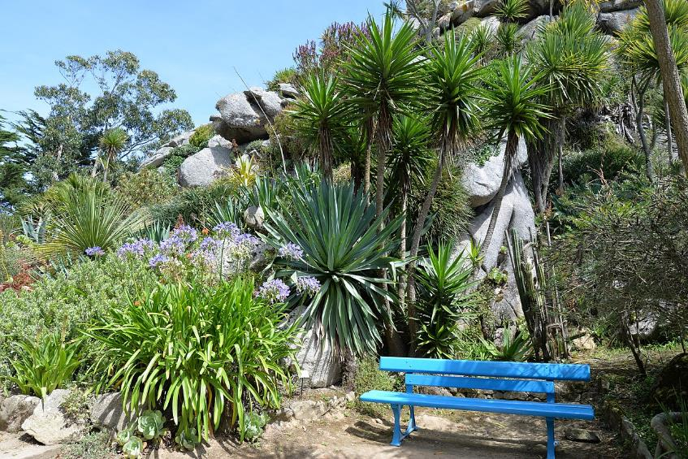

Slide 13
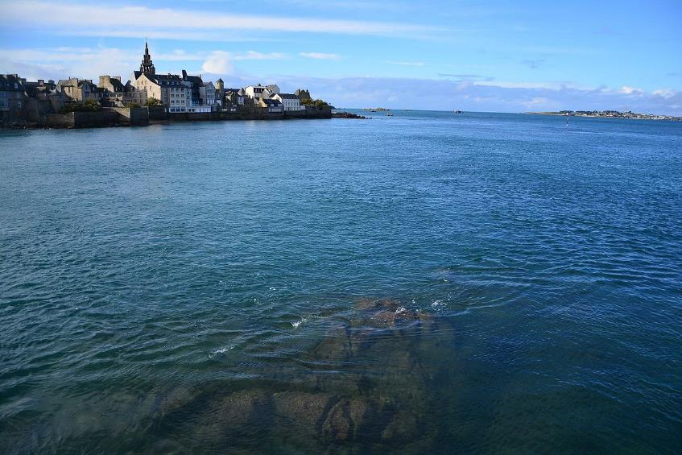
Roscoff depuis la jetée

Slide 14
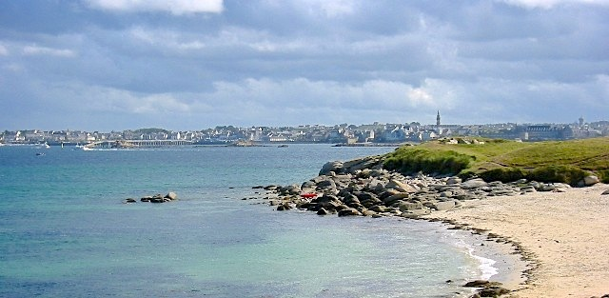
Vue de Roscoff depuis l'Île-de-Batz

Slide 15
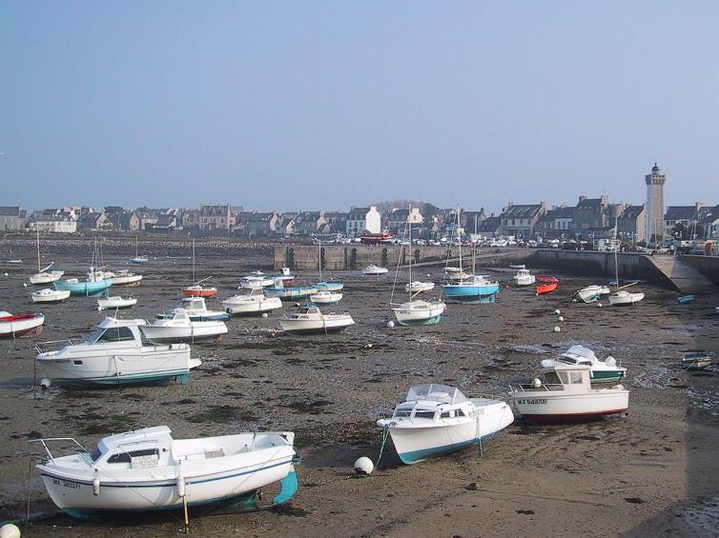
Vue de Roscoff depuis l'Île-de-Batz

Slide 16
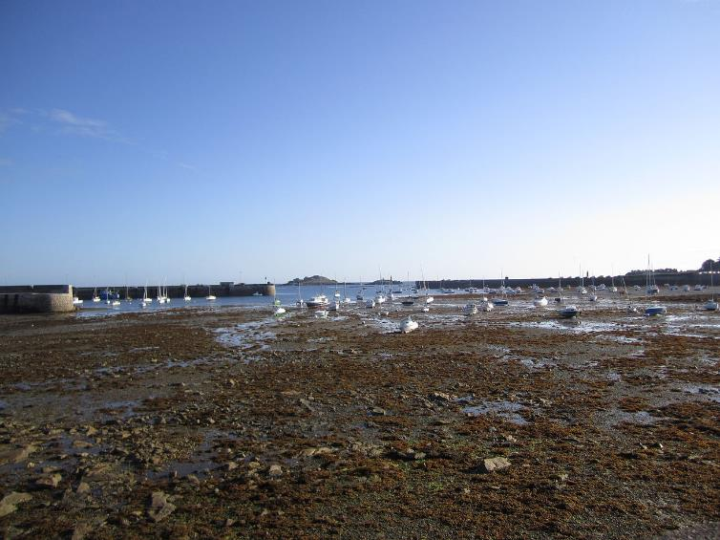

Port de Roscoff à marée basse

Slide 17
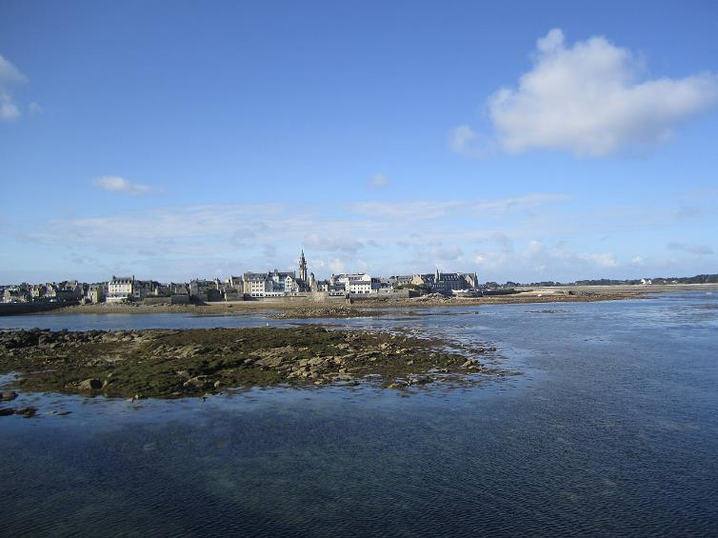
Pont de Roscoff au bac pour l'Île-de-Batz à marée basse

Slide 18
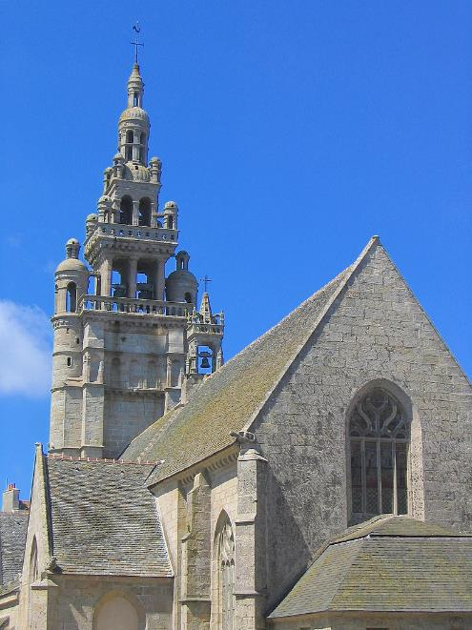
La flèche Renaissance (1576) de l'église paroissiale de Roscoff Notre-Dame de Croaz Batz

Slide 19
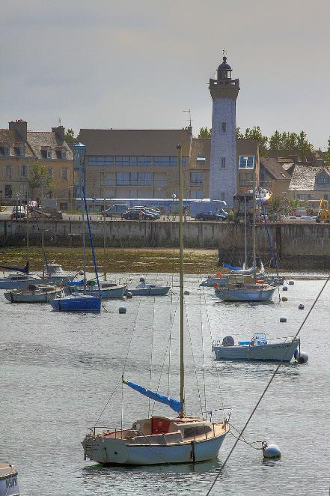
Le phare

Slide 20
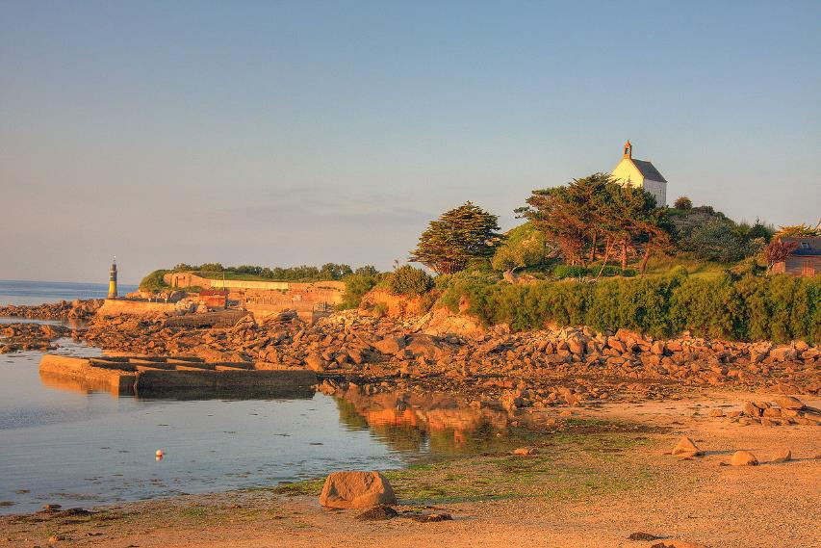
Chapelle Sainte Barbe

Slide 21
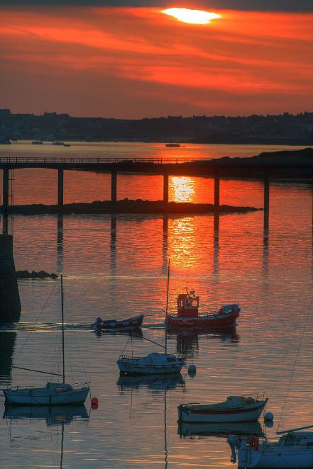
Coucher de soleil sur la jetée d'embarquement pour l'ile de Batz

Slide 22
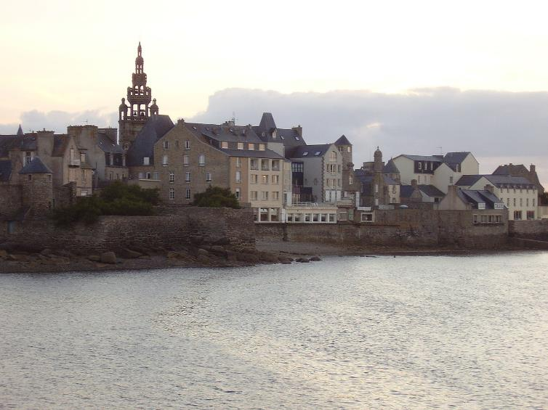
Ar Vil de la mer

Slide 23
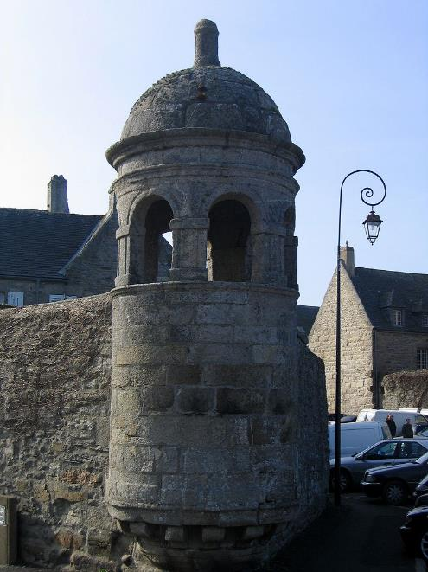
Vue de la ville de Roscoff dans le Finistère

Slide 24
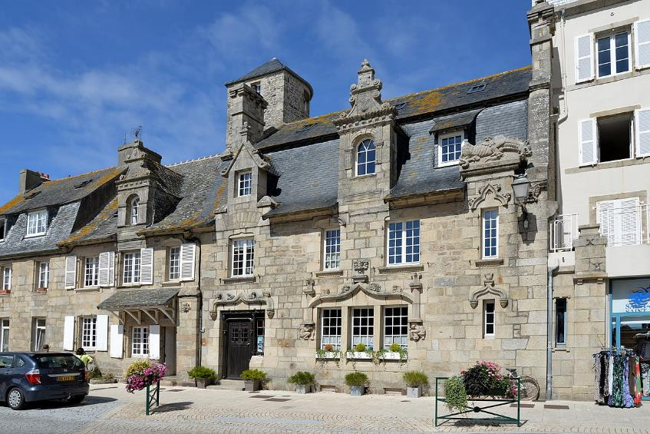
Roscoff

Slide 25
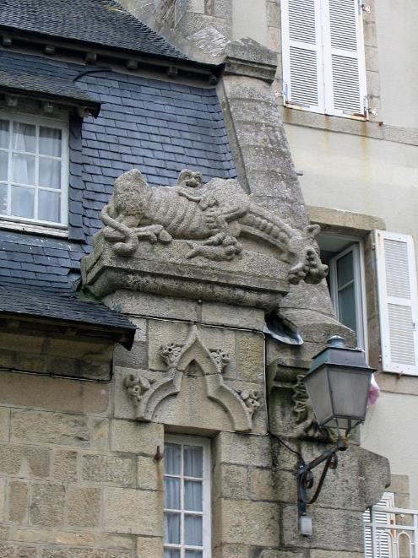
Vue de la ville de Roscoff dans le Finistère

Slide 26
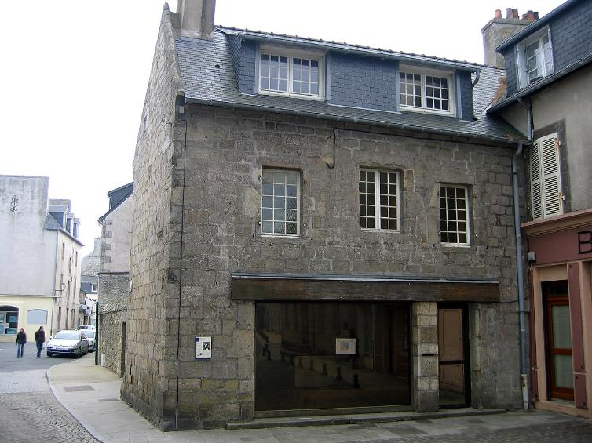
La maison d' Alexandre Dumas durant l'été 1869.

Slide 27
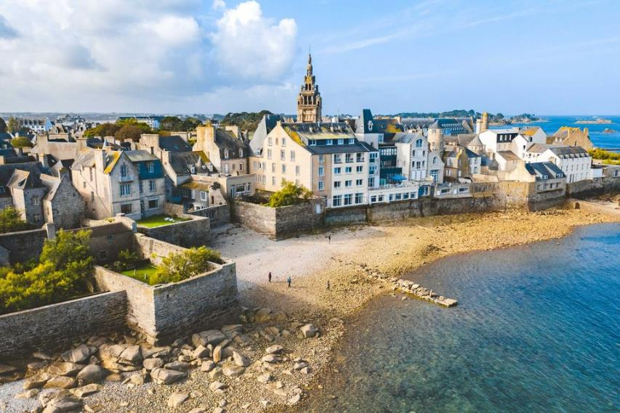
Roscoff

Slide 28
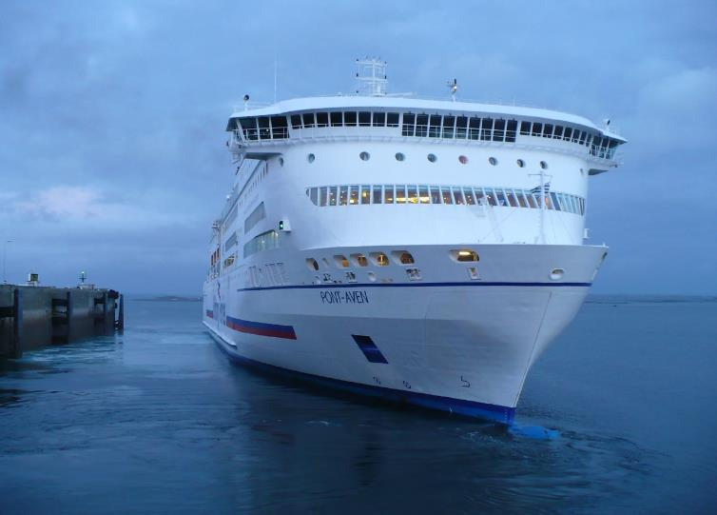
Le MV Pont-Aven partant de Roscoff.

Slide 29
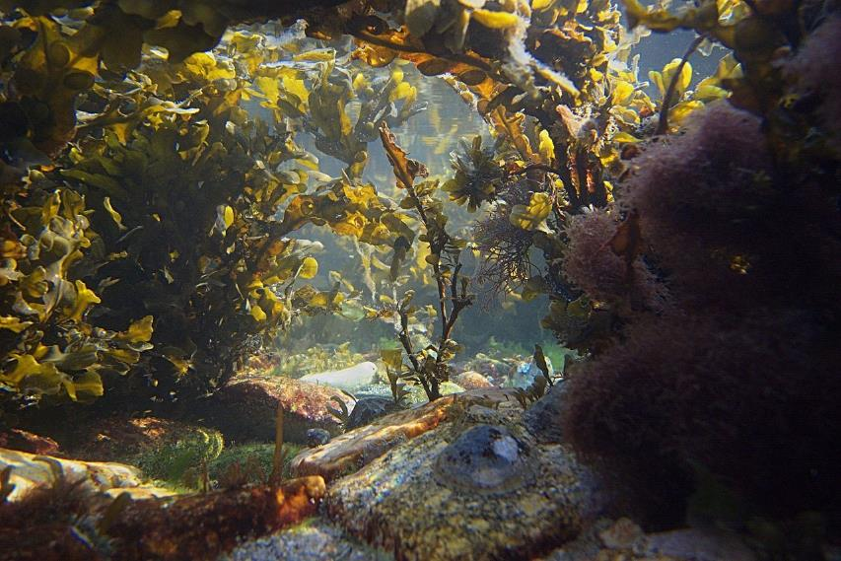
Dans les eaux limpides au large de Roscoff, ici en 2015, convergent deux écosystèmes d'algue, source d'une exceptionnelle biodiversité.

Slide 30
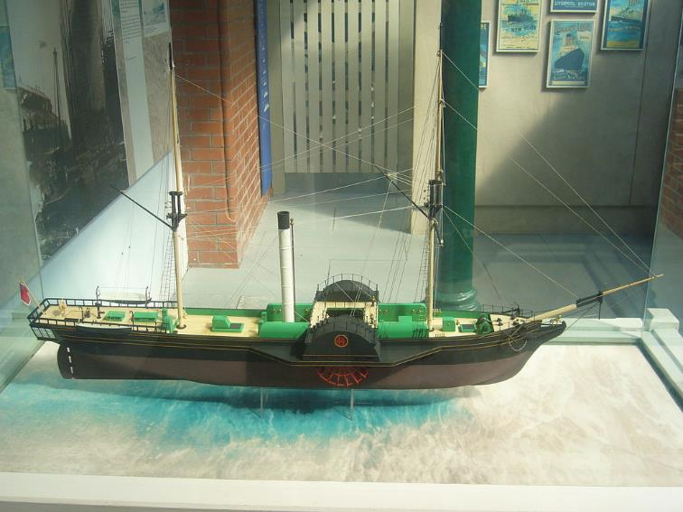
Les vapeurs à aubes de Corbière font entrer les colporteurs dans la modernité et convertit Roscoff en port pêche.

Slide 31
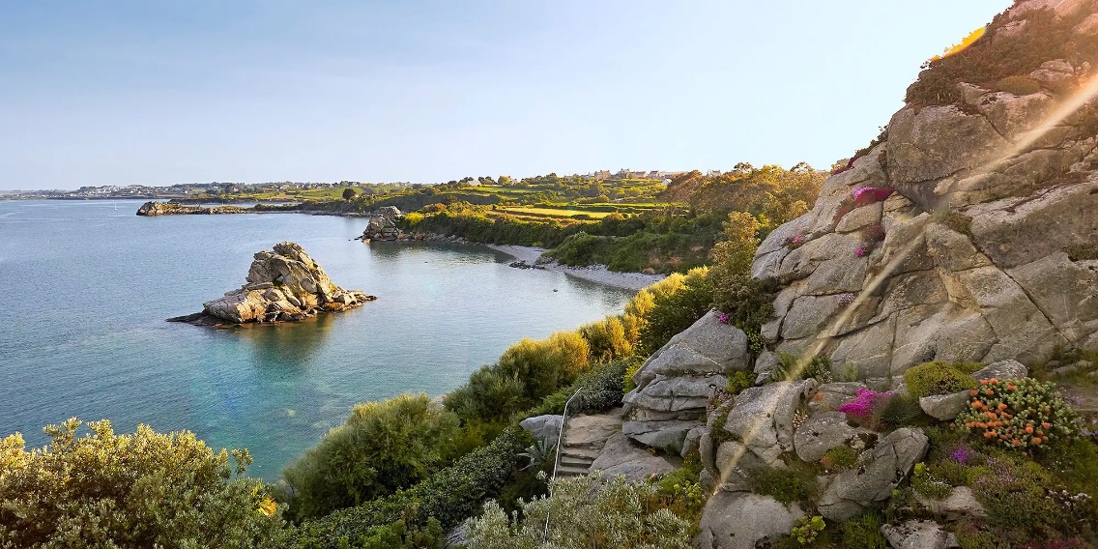

Slide 32
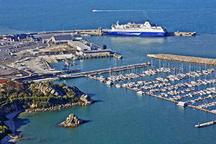
Lorient Vous A Proposé La Commune De Roscoff
Les Images Et Le Son Du Net
Daniel
Le Port De Plaisance De Roscoff

